Slide 1


L'assistant de preuves Coq
Elaboré par :
Arfaoui Youssef
Secrafi Mouni
Habib Zemni
Années universitaire 2017/2018

Slide 2

Plan
Introduction
L'assistant de preuves Coq
Programmation fonctionnelle en COQ
Les Articles de Recherche
Conclusion

Slide 3
Introduction

Slide 4

Introduction
Preuve :
Un argument convainquant une suite de déductions a partir des axiomes
Un algorithme (correspondance de Curry-Howard):
Correspondance preuve/programme ou correspondance formule/type, est une série de résultats à la frontière entre la logique mathématique, l'informatique théorique et la théorie de la calculabilité.
Il peut être difficile de se convaincre qu’une preuve est correcte :
présence de calculs non vérifiables a la main
très longues, très compliquées
trop preuves de détails techniques, trop de cas pour les traiter a la main sans faire d’erreurs
4

Slide 5
Introduction
Assistant de preuve :
Clarifier les hypothèses
Clarifier ce qu’est une preuve
Etre si précis que l’on a plus besoin de comprendre la preuve pour la vérifier
Automatiser des preuves
Par définition vérifier qu’une preuve est correcte est un problème décidable
4

Slide 6
L'assistant de preuves Coq

Slide 7

L'assistant de preuves Coq
Coq est fondé sur le calcul des constructions, une théorie des types d'ordre supérieur, et son langage de spécification est une forme de lambda-calcul typé. Le calcul des constructions utilisé dans Coq comprend directement les constructions inductives, d'où son nom de calcul des constructions inductives (CIC).
Coq permet :
Manipuler des assertions du calcul ;
Vérifier mécaniquement des preuves de ces assertions ;
Aider à la recherche de preuves formelles ;
Synthétiser des programmes certifiés à partir de preuves constructives de leurs spécifications.
Coq se doit d’être un logiciel très complet, où de nombreux outils assistent l’utilisateur dans le développement de démonstrations correctes.
Quelques jours suffisent pour être capable de prouver la correction de petits programmes fonctionnels simples
5

Slide 8
L'assistant de preuves Coq
Très utilise :
En recherche comme dans l’enseignement, et ce dans le monde entier
Prix scientifiques : ACM SIGPLAN Programming Languages Software 2013 award, ACM Software System 2013 award
Quelques applications préindustrielles (certification CC EAL7)
Succès : le théorème des quatre couleurs [Gon05, Gon08], un compilateur C ,
le théorème de l’ordre impair … .
Principaux domaines d’applications :
Formalisation des mathématiques,
Certification de propriétés des programmes,
Enseignement de la logique et des langages de programmation à l'université
5

Slide 9
Programmation fonctionnelle en COQ

Slide 10
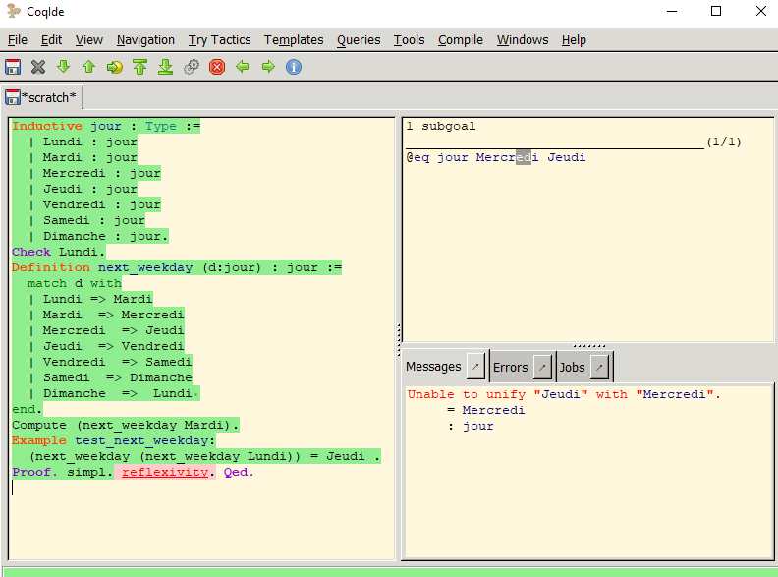
Programmation fonctionnelle en COQ
Ce paradigme, permet, non seulement de construire des composants facilement certifiablés et d’efficacité raisonnable , mais aussi d’exprimer des spécifications formelles.
Types énumérés
6

Slide 11
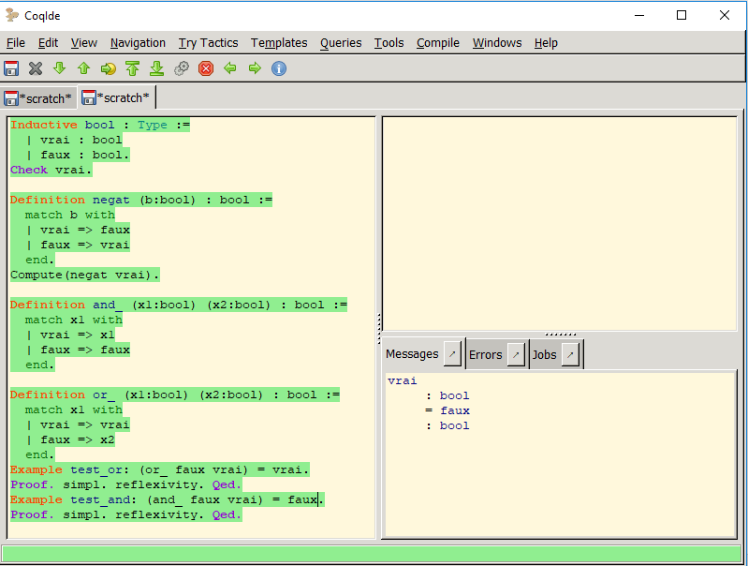
Programmation fonctionnelle en COQ
Types Booléens
6

Slide 12
Programmation fonctionnelle en COQ
Modules
Coq fournit un système de modules pour faciliter l'organisation de grands développements.
Nat inductive : Type : = | O : nat | S : nat → nat .
Les clauses de cette définition peuvent être lues:
O est un nombre naturel .
S est un "constructeur" qui prend un nombre naturel et en produit un autre - c'est-à-dire que si n est un nombre naturel, alors S n l' est aussi.
6

Slide 13
Preuve par simplification
Theorem plus_0_n : forall n : nat, 0 + n = n. Proof. intros n. simpl. reflexivity. Qed.
Theorem mult_0_n : ∀n:nat, 0 * n = 0. Proof. intros n. reflexivity. Qed.
Theorem plus_1_n : n:nat, 1 + n = S n. Proof. intros n. reflexivity. Qed.
6

Slide 14
Preuve par simplification
Suivant la forme du but courant, la tactique intro applique la règle ⇒-intro, ¬-intro, ou ∀-intro.
A -> B, la tactique intro charge dans le contexte une hypothèse supplémentaire A, et remplace le but courant par B.
~ A, la tactique intro charge dans le contexte une hypothèse supplémentaire A, et remplace le but courant par False.
forall x : T, A x, la tactique intro charge dans le contexte une nouvelle déclaration de la forme x : T et remplace le but courant par A x. Au cours de cette opération, il se peut que la variable x soit renommée pour éviter une collision avec un autre objet déclaré avec le même nom.
La tactique rewrite H (où H désigne une hypothèse de la forme M1 = M2) remplace dans le but courant toutes les occurrences du terme M1 par le terme M2.
6

Slide 15
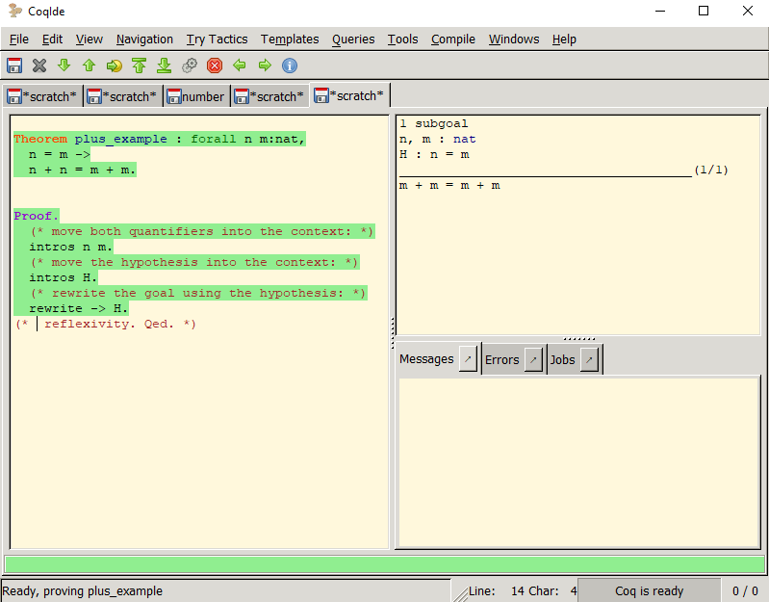
Preuve par réécriture
6

Slide 16
Les Articles de Recherche

Slide 17
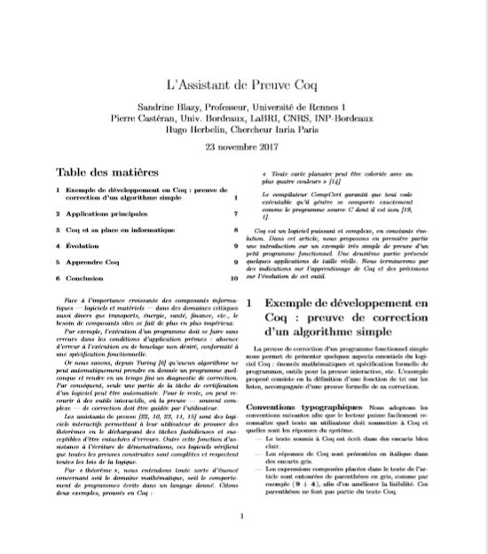
preuve de correction d’un algorithme simple
La preuve de correction d’un programme fonctionnel
la définition d’une fonction de tri sur les listes, accompagnée d’une preuve formelle de sa correction.
6

Slide 18
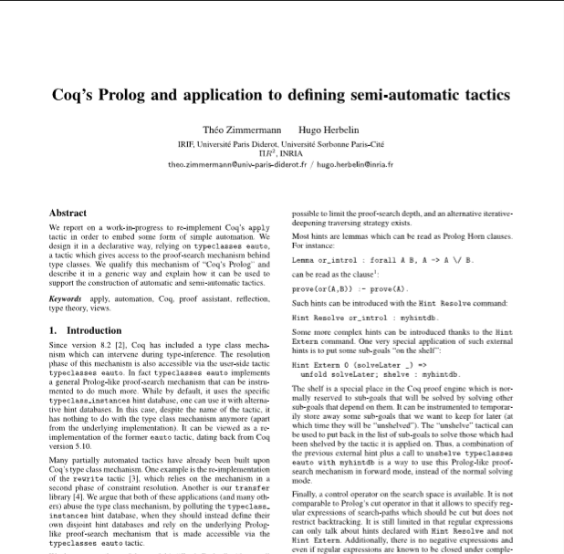
Coq’s Prolog and application to defining semi-automatic tactics
Ce travail fait partie d'un effort plus important visant à faciliter la vie des mathématiciens utilisant Coq.
6
22 déc. 2017

Slide 19
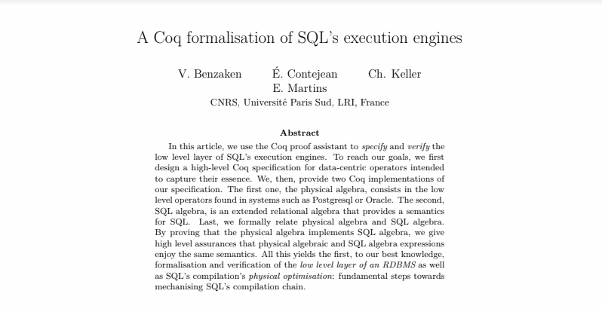
A Coq formalisation of SQL’s execution engines
Utilisation de l'assistant de preuve Coq pour spécifier et vérifier
couche de bas niveau des moteurs d'exécution de SQL.
6
23 févr. 2018

Slide 20
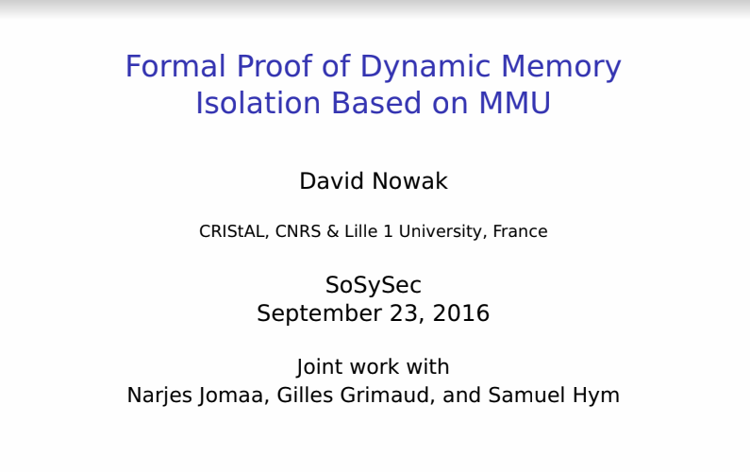
Formal Proof of Dynamic Memory Isolation Based on MMU
6
September 23, 2016

Slide 21
Conclusion

Slide 22
Conclusion
Les assistants de preuve tels que Coq rendent possible la production de logiciels sûrs malgré leur complexité. Il est bien clair que tout programme ne doit pas être formellement vériﬁé, mais le nombre d’applications devant être sûres justiﬁe l’émergence d’un métier que nous pouvons appeler ingénierie de la preuve, qui nécessite des compétences à la fois en logique et en génie logiciel. Parmi les divers assistants de preuve, Coq se distingue par sa ﬁabilité, une bibliothèque standard très fournie, et un grand nombre de tactiques de preuve interactive. Sa complexité pourrait eﬀrayer l’utilisateur novice, mais on peut remarquer que ce n’est pas Coq qui est trop compliqué, mais la preuve rigoureuse, notamment d’algorithmes et de programmes, qui nécessite des outils suﬃsamment complets
33

Slide 23
Merci pour votre attention

